Slide 1

Урок математики в 1классе
Учитель начальных классов
Георгиева Снежана Ильинична

Slide 2



Slide 3
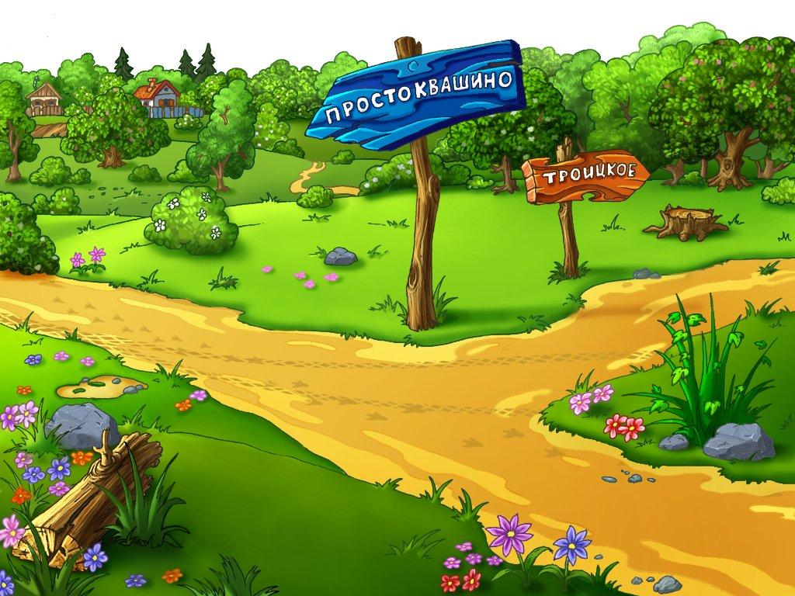
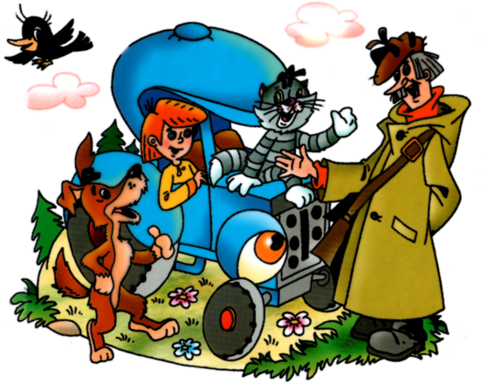

Slide 4
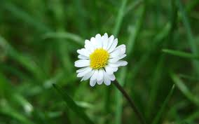
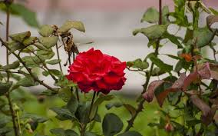


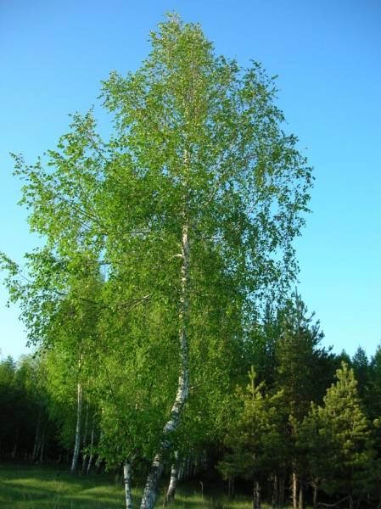
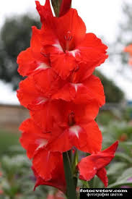
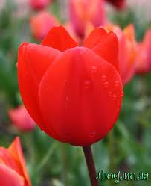
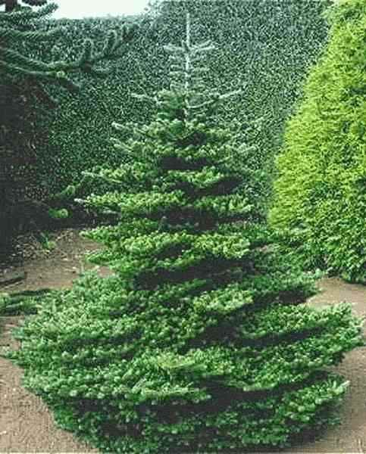
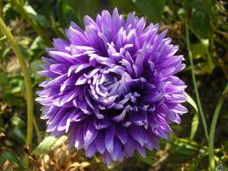
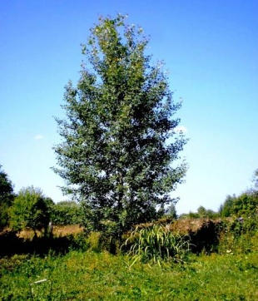
1
2
3
4
5
6
7
8
9
10
6
>
4
4
>
6

Slide 5
6
1
и
5
2
и
4
3
и
3
4
и
2
5
и
1
6
и

Slide 7
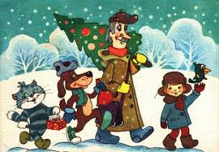

Slide 8


Slide 9
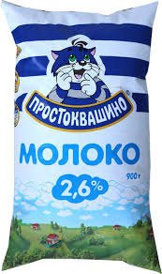
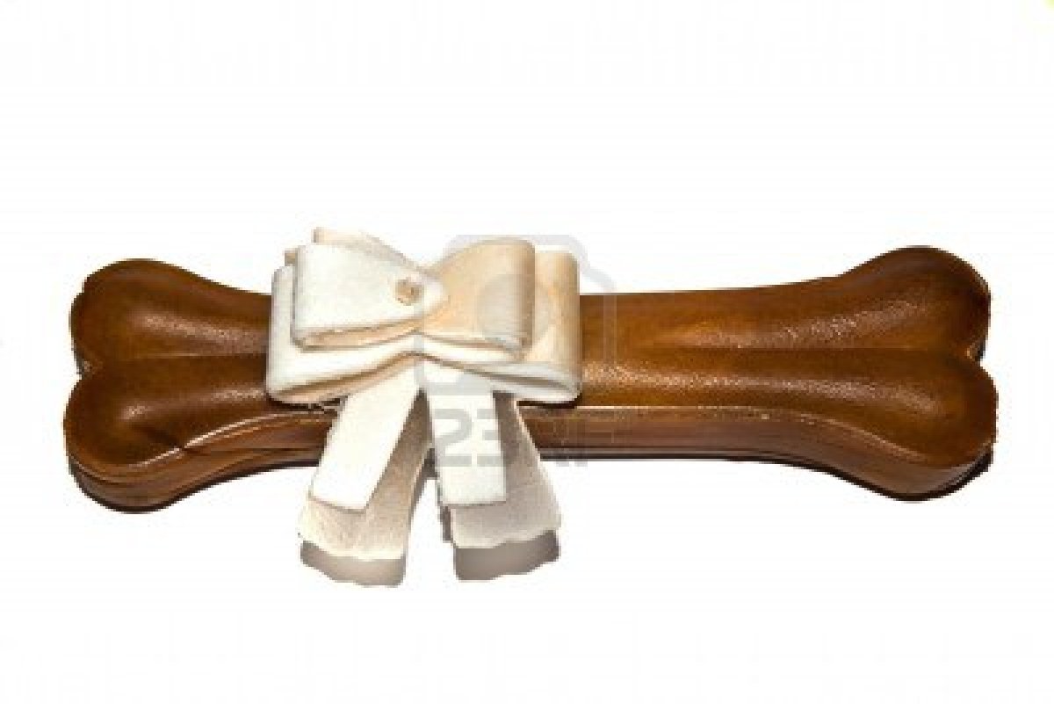
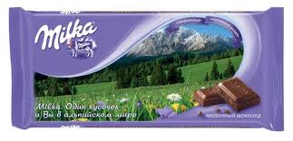

Slide 10
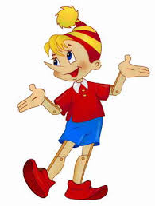
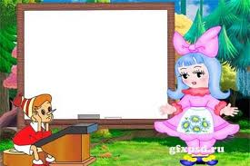

Slide 11
2
+
1
= 3

Slide 12
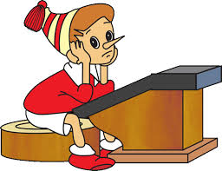
1
+
2
=3
2
+
1
=3

Slide 13
От перемены мест
слагаемых
значение суммы
не меняется
+
=
+
2+1
=
1+2

Slide 14
Тема урока:
Переместительное свойство
сложения

Slide 15
Цели:
- познакомиться с переместительным
свойством сложения;
- научиться пользоваться
переместительным свойством сложения;
-учиться помогать другу
в трудную минуту.

Slide 16
От перемены мест
слагаемых
значение суммы
не меняется
+
=
+
2+1
=
1+2

Slide 17
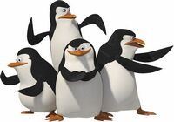



Составь равенства,
которые соответствуют рисунку
Рисунок 1
4+1=5
1+2=3
Рисунок 2
1+4=5
2+1=3
Рисунок 3
3+1=4
1+3=4

Slide 18
ИТОГ УРОКА
Что я нового узнал на уроке?
Что я сегодня узнал или чему научился, что может пригодиться мне на других уроках?
Что мне было трудно?

Slide 19

Где в жизни встречался с переместительным свойством?

Slide 20
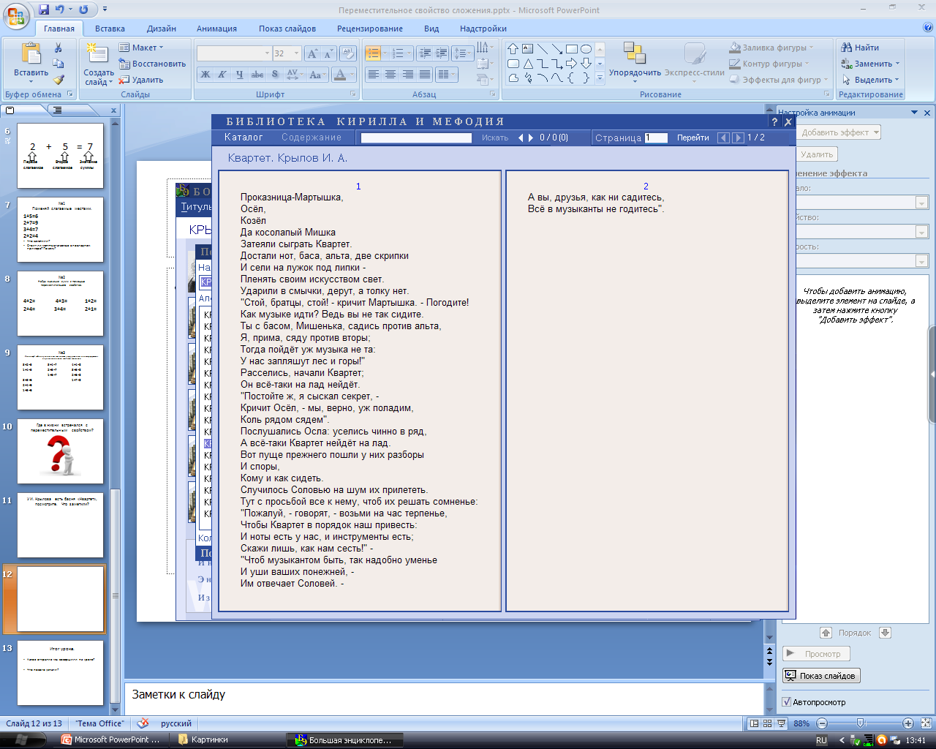
У И. Крылова есть басня «Квартет», посмотрите. Что заметили?

Slide 21


Slide 22
Молодцы!!!

